Slide 6
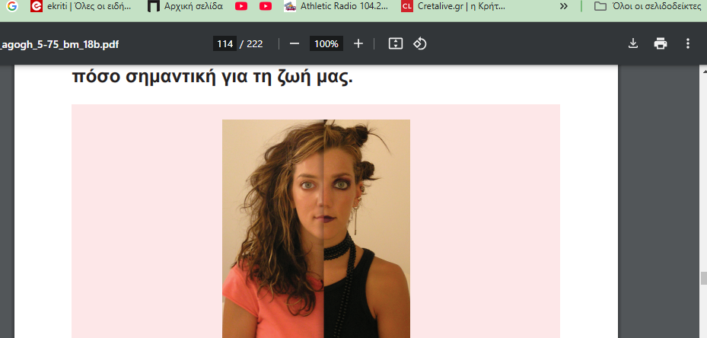
Να σχολιαστεί η παρακάτω εικόνα

Slide 7
Ελέγχω τις γνώσεις μου
Όταν το άτομο ταυτίζεται με άτομα και ομάδες αναπτύσει την αίσθηση του εμείς. Σ ή Λ
Τα πρότυπα που προβάλλει η σύγχρονη κοινωνία είναι συχνά αντιφατικά. Σή Λ
Η ποινή αποτελεί μορφή ταύτισης. Σ ή Λ
Τα σχολικά βιβλία προβάλλουν το καταναλωτικό πρότυπο.
Οι επιβραβεύσεις δεν αποτελούν τρόπο κοινωνικοποίησης του ατόμου.Σ ή Λ
Η κοινωνική κριτική μπορεί να έχει και θετικό χαρακτήρα.Σ ή Λ
Ο έπαινος αποτελεί τυπική επιβράβευση του σχολείου προς τον μαθητή.Σ ή Λ

Slide 8
ΕΡΓΑΣΙΑ ΓΙΑ ΤΟ ΣΠΙΤΙ
Στην σημερινή εποχή τα άτομα βιώνουν αρνητικά πρότυπα από τους διάφορους φορείς κοινωνικοποίησης.
Αφού δώσετε δύο χαρακτηριστικά παραδείγματα εν συνεχεία να προσδιορίσετε τους κινδύνους που απειλούν τα άτομα καθώς και με τρόπους το άτομο ξεπερνά αυτή την σύγκρουση.

